Slide 1
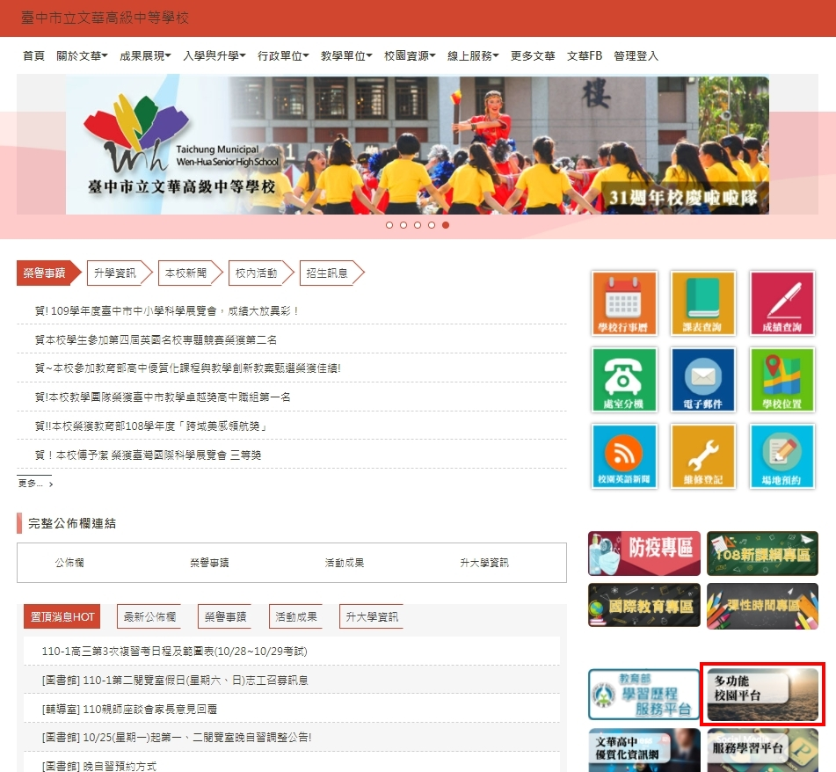
線上請假系統說明
點這裡

Slide 2
點這裡
請用學校的電子郵件為帳密做登入

Slide 3
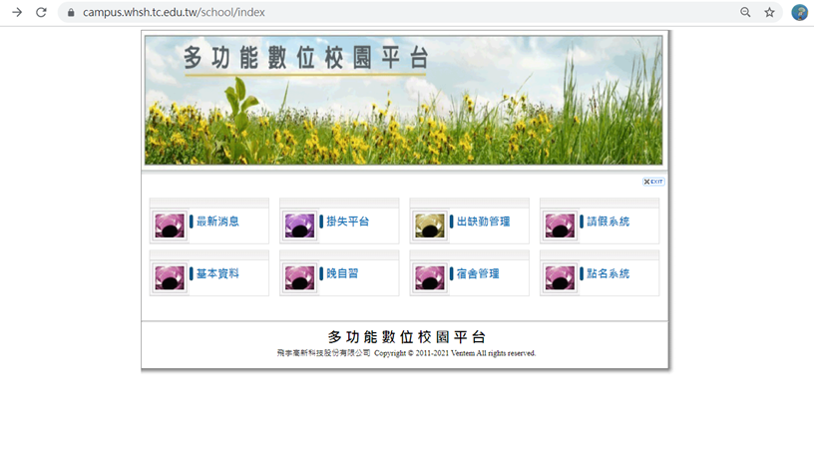
點這裡

Slide 4
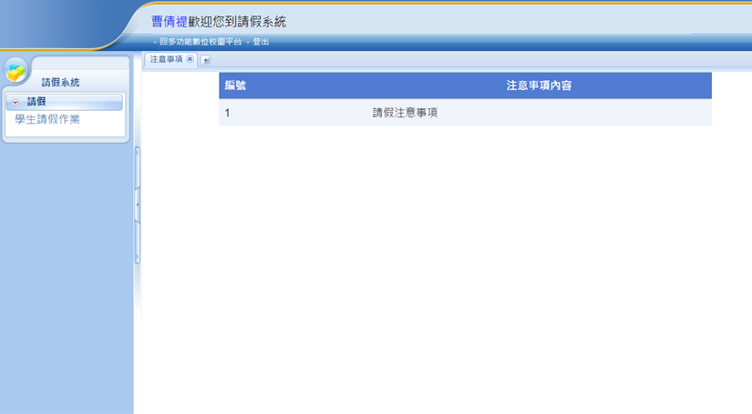
點這裡

Slide 5
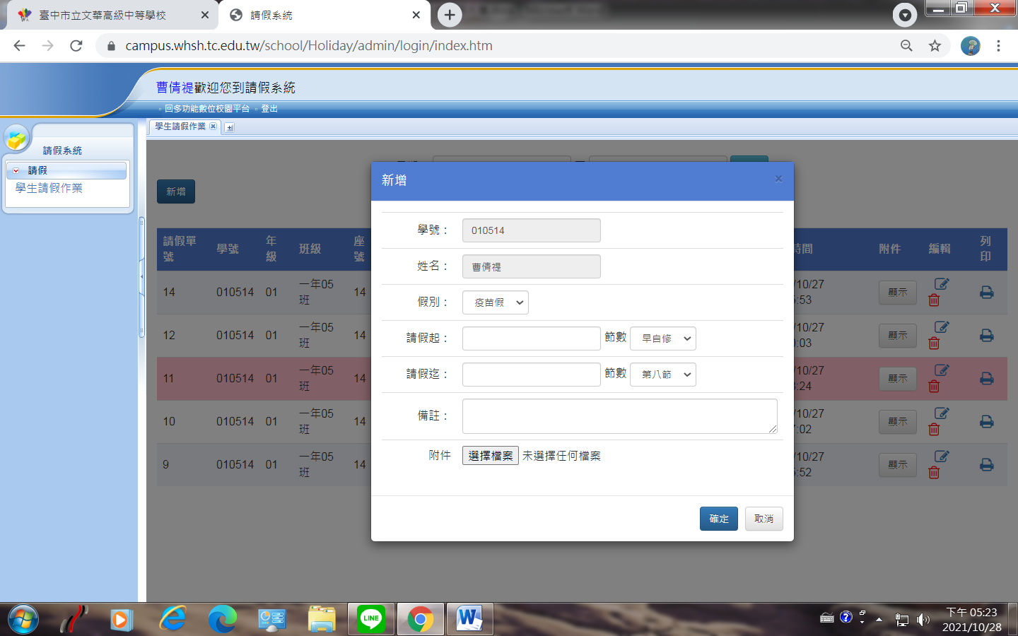
1.先點新增
2.確認假別、請假時間、在備註欄簡述事由
3.附件很重要:上傳證明
(證明一定要有家長簽名)

Slide 6
沒附件證明會無法請假

Slide 7
手寫版原則
班、號
姓名
事由
時間
家長
簽名
可以用學校既有的證明格式，也接受家長手寫版證明，
當然病假就醫的藥單、收據也都是成立的，
與紙本假卡時要附上的證明是同一個道理

Slide 8
請假最重要的一點…..
線上申請完之後請主動告知導師你有申請線上假單，並且告知請假的時間。
請老師核閱

